Slide 1
«Covid -19, il rientro a scuola. Organizzazione e procedure»
SiRVeSS 2020

Slide 2
CHE COS’E’ UN CORONAVIRUS
Il Coronavirus appartiene a una famiglia di virus noti per causare malattie dell’apparato respiratorio che vanno dal comune raffreddore a malattie più gravi come la Sindrome respiratoria mediorientale (MERS) e la Sindrome respiratoria acuta grave (SARS)

Slide 3
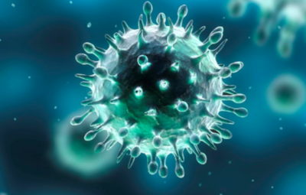
CHE COS’E’ UN CORONAVIRUS
Virus con aspetto simile ad una corona al microscopio elettronico
Identificati a metà degli anni 60
Noti per infettare l’uomo e alcuni animali
7 coronavirus hanno dimostrato di infettare l’uomo

Slide 4
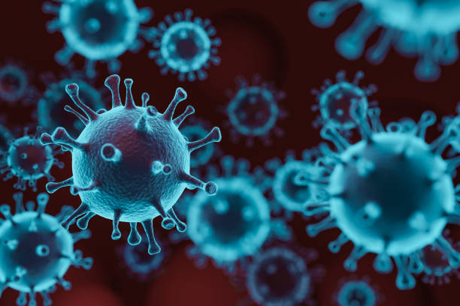
NUOVO CORONAVIRUS SARS-CoV-2
Nuovo coronavirus che non è stato precedentemente mai identificato nell’uomo (prima di essere segnalato a Wuhan in Cina a dicembre 2019)

Slide 5
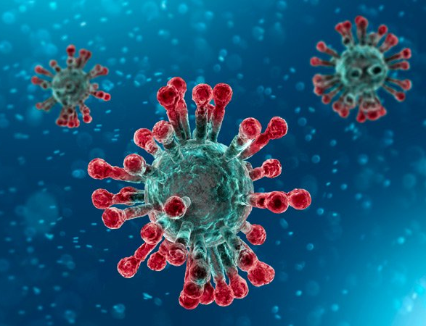
SARS-CoV-2 e COVID-19
SARS-CoV-2 = Sindrome Respiratoria Acuta Severa – CoronaVirus – 2
= VIRUS
COVID-19 = CO-rona VI-rus D-isease -19 = MALATTIA

Slide 6
INCUBAZIONE
Il periodo di incubazione rappresenta il periodo di tempo che intercorre fra il contagio e lo sviluppo dei sintomi clinici.
Si stima attualmente che vari fra 2 e 11 giorni, fino ad un massimo di 14 giorni.

Slide 7
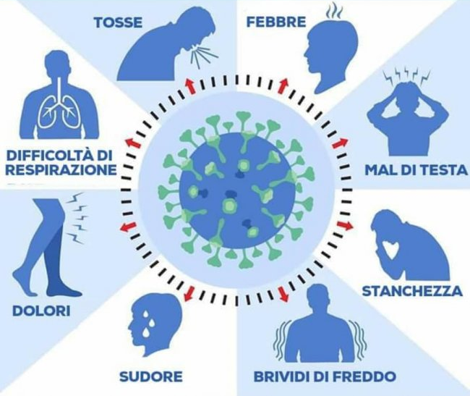
SINTOMI

Slide 8
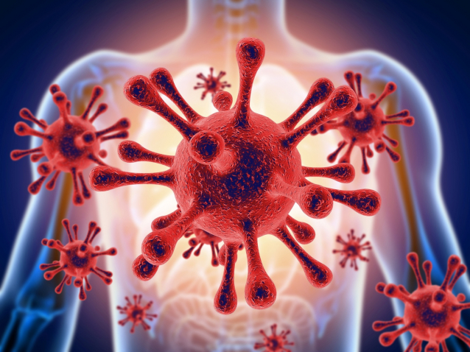
SINTOMI
Nei casi più gravi (anziani, soggetti con più patologie):
polmonite
sindrome respiratoria acuta grave
insufficienza renale e morte
Recentemente sono stati segnalati perdita/diminuzione di olfatto e gusto
Alcune persone si infettano ma non sviluppano sintomi (generalmente bambini e adulti)

Slide 9
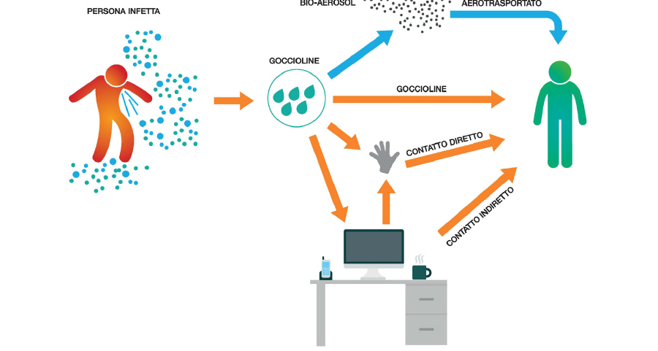
MODALITA’ DI TRASMISSIONE
saliva, tossendo e starnutendo
contatti diretti personali
mani contaminate

Slide 10
CONTATTO STRETTO
stessa casa di un caso di COVID-19
contatto fisico diretto con un caso di COVID-19
contatto diretto non protetto con le secrezioni di un caso di COVID-19
contatto diretto (faccia a faccia) con un caso di COVID-19, a distanza minore di 2 metri e di durata maggiore a 15 minuti
ambiente chiuso con un caso di COVID-19 per almeno 15 minuti, a distanza minore di 2 metri
assistenza diretta ad un caso di COVID-19 oppure manipolazione di campioni di un caso di COVID-19 senza l’impiego dei DPI raccomandati o mediante l’utilizzo di DPI non idonei

Slide 11
TASSO DI CONTAGIOSITÀ – VALORE R0
È un parametro che misura la potenziale trasmissibilità di una malattia infettiva
Il valore R0=1 indica che un singolo malato contagerà una persona
Il valore R0=2 un singolo malato infetterà due persone
Quanto maggiore è il valore R0, tanto risulta più elevato il rischio di diffusione dell’agente infettivo
Il tasso di contagiosità dipende dalle caratteristiche biologiche del patogeno e del numero di contatti della persona infetta

Slide 12
TASSO DI CONTAGIOSITÀ – ANDAMENTO
3 0,5
TC: 1,18
21 agosto 2020

Slide 13
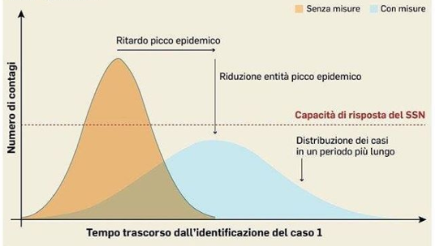
EFFICACIA MISURE DI CONTENIMENTO SUL NUMERO DI CONTAGI

Slide 14
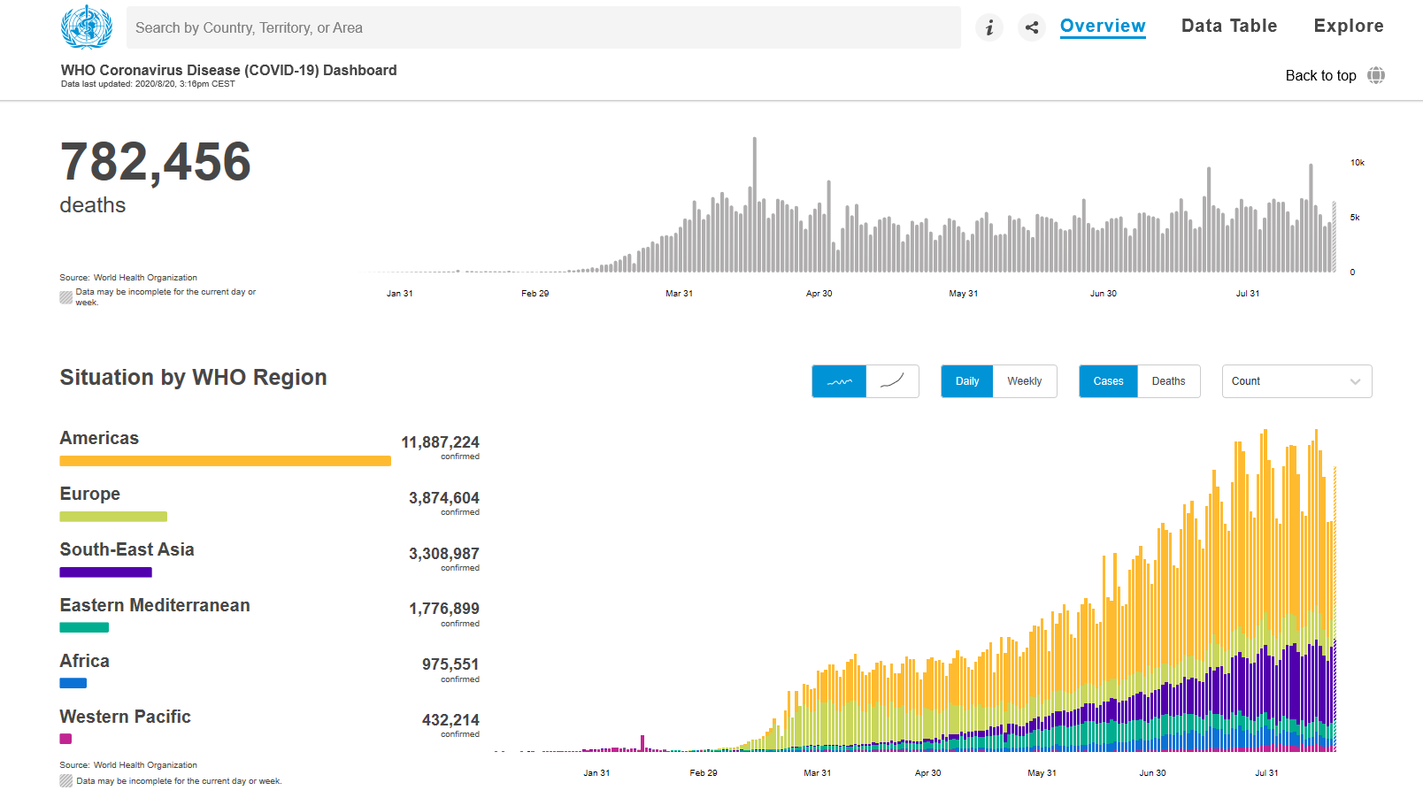

Slide 15
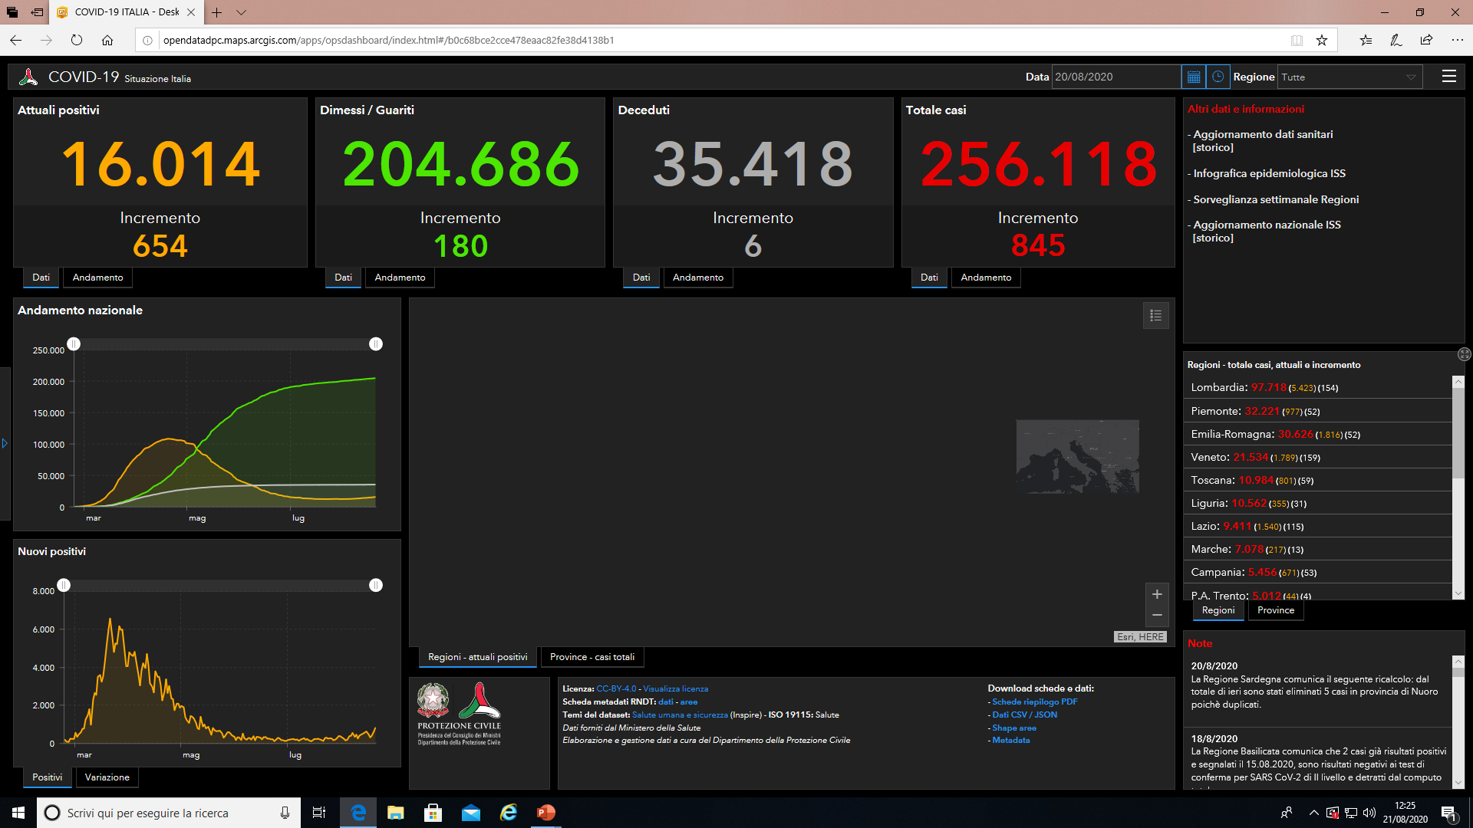

Slide 16
Sopravvivenza nell’ambiente
Non vi sono al momento motivi che facciano supporre che la sopravvivenza del virus SARS-CoV-2 nell’ambiente possa essere diversa da quella di altri coronavirus umani come SARS-CoV e MERS-CoV.
In generale, i coronavirus umani possono rimanere vitali e mantenere la capacità infettante su superfici inanimate a temperatura ambiente per un periodo variabile da 2 ore a 9 giorni , a seconda del contesto analizzato (Tabella 1).
MERS-CoV, il coronavirus correlato alla sindrome respiratoria del Medio Oriente, può ad esempio resistere più di 48 ore a una temperatura ambiente media (20°C) su diverse superfici (9).
Nei fluidi biologici umani (feci, sputo, siero) la sopravvivenza dei coronavirus può prolungarsi fino a 96 ore (risultano meno stabili nelle urine), sulle superfici non porose da 60 a 72 ore, e sulle superfici porose fino a 72 ore.
Tuttavia, non è possibile definire con precisione il tempo di sopravvivenza in quanto condizionato da diversi parametri come il tipo di vettore, l’umidità residua, la temperatura, la presenza di materiale organico, la concentrazione virale iniziale, la natura della superficie sulla quale il virus si deposita.

Slide 18
Anche la temperatura influisce sulla sopravvivenza dei coronavirus: 30-40°C riducono il tempo di persistenza di virus patogeni come MERS-CoV, TGEV (virus della gastroenterite suina) e MHV (virus dell’epatite murina) mentre le temperature basse (4°C) lo prolungano oltre i 28 giorni.
Inoltre, SARS-CoV-2 risulta estremamente stabile a temperatura ambiente in un’ampia gamma di valori di pH (pH 3-10).
Le evidenze più recenti dimostrano che la stabilità ambientale di SARS-CoV-2 è molto simile a quella di SARS-CoV-1: entrambi i virus hanno un’emivita media in aerosol di 2,7 ore. Sulle superfici SARS-CoV-2 si è dimostrato resistente fino a 4 ore sul rame, fino a 24 ore sul cartone e fino a 2-3 giorni su plastica (emivita media stimata 16 ore) ed acciaio inossidabile (emivita media stimata 13 ore).
Inoltre, il virus è altamente stabile a 4°C (è stata dimostrata solamente una riduzione del titolo infettivo di circa 0,7 log-unità il 14° giorno), ma sensibile al calore: con l’aumento della temperatura di incubazione a 70°C, il tempo di inattivazione del virus è stato ridotto a 5 minuti.
Sorprendentemente, un livello rilevabile di virus infettivo potrebbe essere ancora presente sullo strato esterno di una maschera chirurgica dopo sette giorni.

